Slide 1
Инкрементная модель
р

Slide 2
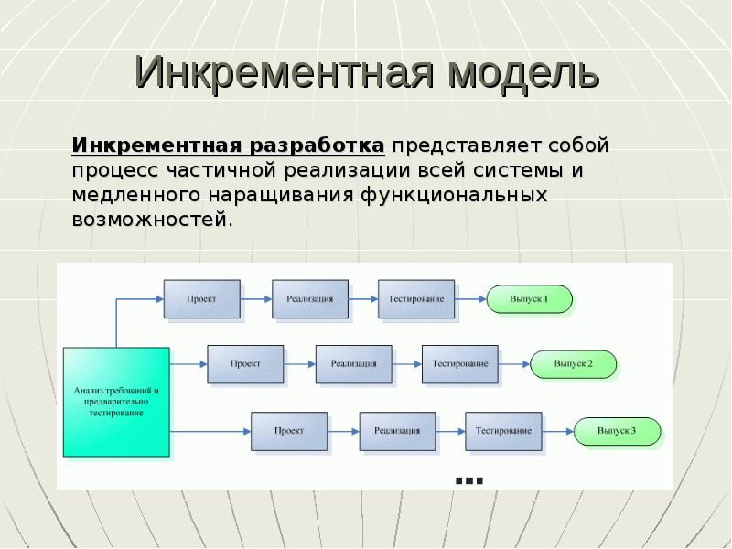

Slide 3
Инкрементная модель жизненного цикла разработки ПО
Инкрементная модель действует по принципу каскадной модели с перекрытиями, благодаря чему функциональные возможности продукта, пригодные к эксплуатации, формируется раньше.

Slide 4
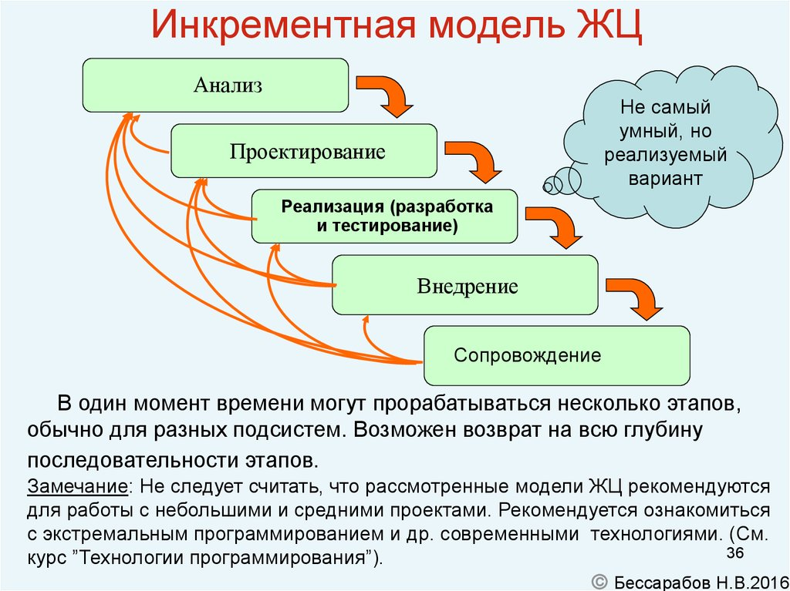

Slide 5
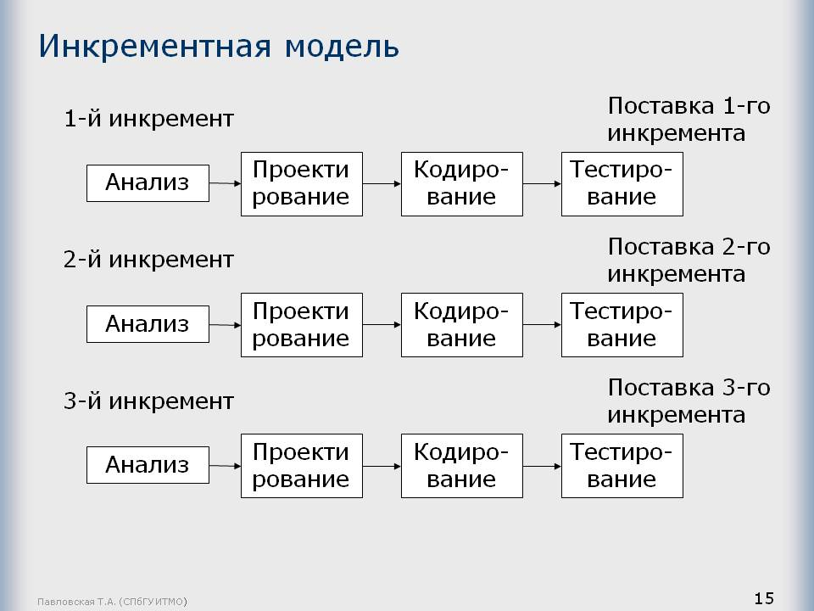

Slide 6
Когда использовать инкрементную модель
Инкрементная модель используется вкупе с четкими и понятными требованиями, которые внедряются пофазово
Востребована при разработке веб-приложений и продуктов компаний-брендов.

Slide 7
Преимущества
не требуется заранее тратить средства, необходимые для разработки всего проекта (поскольку сначала выполняется разработка и реализация основной функции или функции из группы высокого риска);
в результате выполнения каждого инкремента получается функциональный продукт;
заказчик располагает возможностью высказаться по поводу каждой разработанной версии системы;
правило по принципу "разделяй и властвуй" позволяет разбить возникшую про­блему на управляемые части, благодаря чему предотвращается формирование громоздких перечней требований, выдвигаемых перед командой разработчиков;
существует возможность поддерживать постоянный прогресс в ходе выполне­ния проекта;
снижаются затраты на первоначальную поставку программного продукта;
ускоряется начальный график поставки (что позволяет соответствовать возрос­шим требованиям рынка);
снижается риск неудачи и изменения требований;
заказчики могут распознавать самые важные и полезные функциональные воз­можности продукта на более ранних этапах разработки;
риск распределяется на несколько меньших по размеру инкрементов (не сосре­доточен в одном большом проекте разработки);

Slide 8
Недостатки
в модели не предусмотрены итерации в рамках каждого инкремента;
определение полной функциональной системы должно осуществляться в начале жизненного цикла, чтобы обеспечить определение инкрементов;
формальный критический анализ и проверку намного труднее выполнить для инкрементов, чем для системы в целом;
заказчик должен осознавать, что общие затраты на выполнение проекта не будут снижены;
поскольку создание некоторых модулей будет завершено значительно раньше других, возникает необходимость в четко определенных интерфейсах;
использование на этапе анализа общих целей, вместо полностью сформулирован­ных требований, может оказаться неудобным для руководства;
для модели необходимы хорошее планирование и проектирование: руководство должно заботиться о распределении работы, а технический персонал должен со­блюдать субординацию в отношениях между сотрудниками.
может возникнуть тенденция к оттягиванию решений трудных проблем на будущее с целью продемонстрировать руководству успех, достигнутый на ранних этапах разработки;

Slide 9
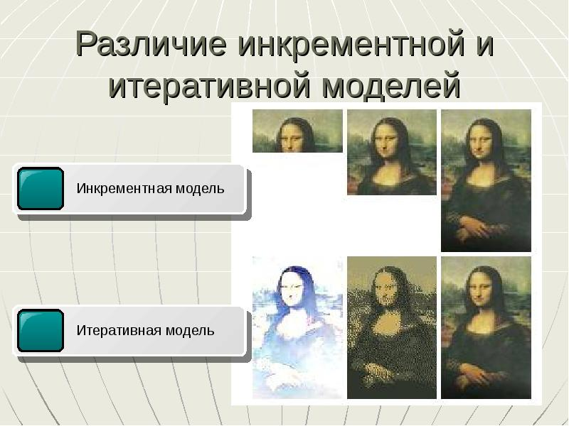

Slide 10
